Slide 1
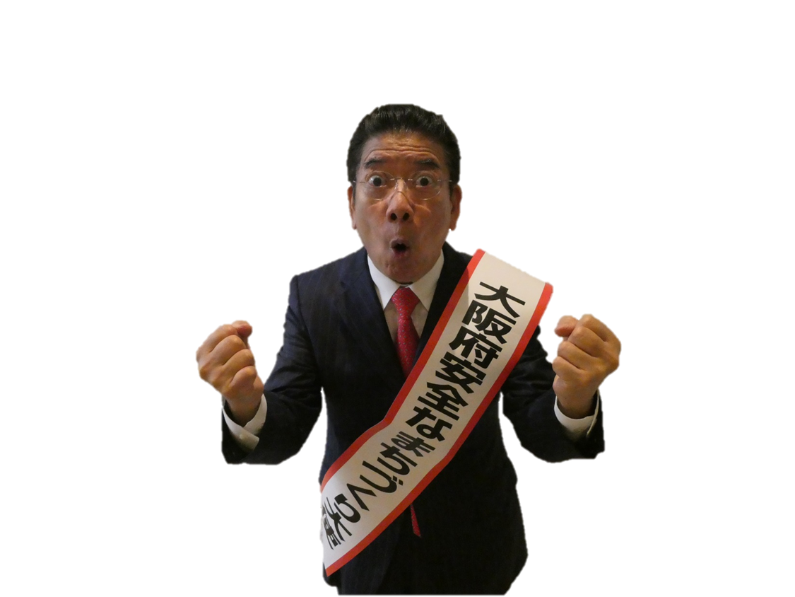
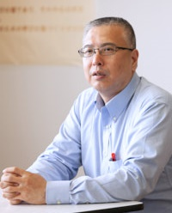
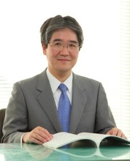
安まち通信
令和３年６月29日
大阪府安全なまちづくり推進会議
令和３年度 第２号
第１９回大阪府安全なまちづくり推進会議総会の結果
本年度の「第19回大阪府安全なまちづくり推進会議総会」については、新型コロナウイルス感染症拡大防止のため、一堂に会しての開催を見送り、構成員皆様のご協力のもと書面による審議を行いました。その結果、次のとおり審議案は「全会一致で承認」されました。
承 認
１．令和３年度 大阪府安全なまちづくり推進会議活動計画
【目標】 府民が安心して暮らせる
「安全なまち大阪」の確立
【取組重点】
・ 子供や女性を狙った犯罪の被害防止
・ 特殊詐欺の被害防止
・ 自動車を狙った犯罪の被害防止
２．大阪府安全なまちづくり大使の再委嘱
大阪府安全なまちづくり大使
平成29年度から４年間に亘り、「大阪府安全なまちづくり大使」として活動いただいている、吉本興業の「西川きよしファミリー」に、本年度も大使として活動していただくことになりました。
【お知らせ①】学識経験者からのご挨拶について！
昨年度より学識経験者として参画いただいている
追手門学院大学 原田教授
大阪教育大学 藤田教授
のお二方より、本推進会議構成員の皆様に向けたご挨拶の言葉を頂いております。内容については別紙資料をご参照ください。
追手門学院大学
原田 章 教授
大阪教育大学
藤田 大輔 教授
【お知らせ②】「安全・安心まちづくりの日」の周知について！
安 全
大阪府防犯協会連合会からご提案の「安全・安心まちづくりの日」を周知させる「のぼり旗」作製の件につきましては、皆様よりご賛同をいただけました。今後、大阪府防犯協会連合会と連携し、取組を進めていきますのでご理解・ご協力のほどよろしくお願いいたします。
安 心

